Slide 1
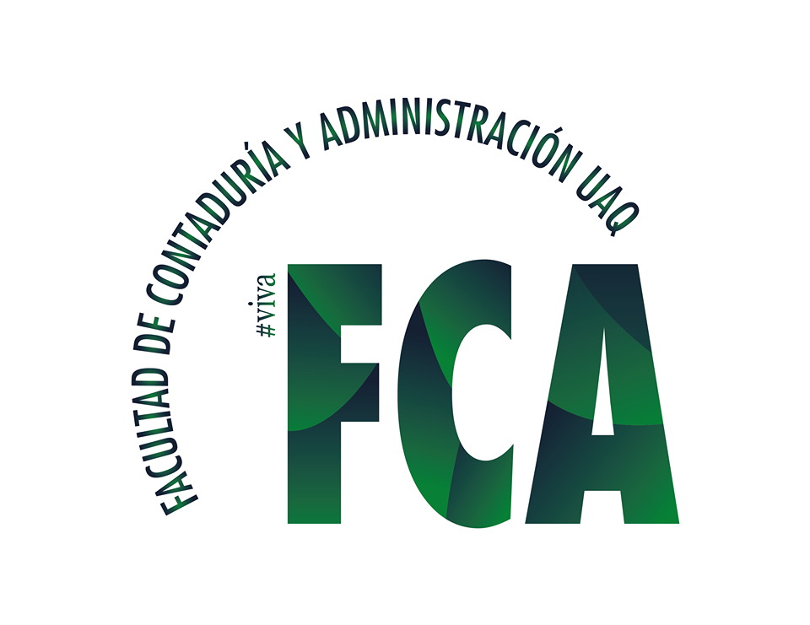
Área de video si lo graban en ZOOM
(quita este recuadro)
Universidad Autónoma de Querétaro
Facultad de Contabilidad y Administración- 10, 11 y 12 de noviembre 2021
Maestría en Administración con área terminal en finanzas
LA EDUCACIÓN FINANCIERA PARA NIÑOS, JÓVENES Y ADULTOS DE LA COMUNIDAD SANTIAGO MEXQUITITLÁN
MARÍA DE LOURDES LARA ALCANTAR
DIRECTOR DE TESIS
DRA. JOSEFINA MORGAN BELTRÁN

Slide 2
LA EDUCACIÓN FINANCIERA PARA NIÑOS, JÓVENES Y ADULTOS DE LA COMUNIDAD SANTIAGO MEXQUITITLÁN.
Área de video si lo graban en ZOOM
(quita este recuadro)
Universidad Autónoma de Querétaro
Facultad de Contabilidad y Administración- 10, 11 y 12 de noviembre 2021
Justificación
La comunidad Otomí asentada en Santiago Mexquititlán, en el municipio de Amealco de Bonfil del estado de Querétaro, se rige bajo usos y costumbres, en otro aspecto, se reconoce que cuenta con instalaciones de educación básica, a través de las cuales se transmiten ciertos conocimientos que se combinan con el aprendizaje de casa, aunado a ello, en la actualidad las personas no están exentas del manejo de recursos económicos, motivo por el cual cabe realizar una investigación a cerca del nivel de educación financiera en relación a la toma de decisiones en relación al presupuesto personal, créditos, ahorros e inversiones.
Por otra parte, en el informe de 2020, se puede apreciar que los municipios con mayor porcentaje de pobreza para 2015 son Querétaro, San Juan del Río, El Marqués, Cadereyta de Montes y Amealco de Bonfil fueron los municipios con más personas en pobreza en la entidad y concentraban el 64.1% de la población en situación de pobreza del estado.
“Los municipios con mayor porcentaje de pobreza para 2010 fueron Querétaro, San Juan del Río, El Marqués, Cadereyta de Montes y Amealco de Bonfil, en los cuales se concentraba el 62.3% de la población en pobreza del estado” (CONEVAL, 2010).
María de Lourdes Lara Alcantar – Maestría en administración – Área terminal en finanzas

Slide 3
LA EDUCACIÓN FINANCIERA PARA NIÑOS, JÓVENES Y ADULTOS DE LA COMUNIDAD SANTIAGO MEXQUITITLÁN.
Área de video si lo graban en ZOOM
(quita este recuadro)
Universidad Autónoma de Querétaro
Facultad de Contabilidad y Administración- 10, 11 y 12 de noviembre 2021
Objetivos: Generales y Específicos
Objetivo general:
Analizar la relación que existe entre el nivel de educación financiera de las familias de la comunidad de Santiago Mexquititlán, en el manejo del presupuesto personal y las decisiones de crédito, ahorro e inversión.
Objetivos específicos:
• Identificar y registrar el cómo se adquiere la educación financiera.
• Identificar capacitaciones y programas, así como organismos que imparten cursos de educación financiera, especialmente en ésta comunidad.
• Analizar conceptos y cómo se toman decisiones en relación a la aplicación de los recursos económicos.
• Identificar situaciones que conllevan a que las personas de la comunidad tomen decisiones en relación a presupuestos personales, créditos ahorros e inversiones.
• Analizar las herramientas de capacitación y estrategias de gestión para la prevención de incurrir en prácticas financieras de riesgo o poco convenientes.
María de Lourdes Lara Alcantar – Maestría en administración – Área terminal en finanzas

Slide 4
LA EDUCACIÓN FINANCIERA PARA NIÑOS, JÓVENES Y ADULTOS DE LA COMUNIDAD SANTIAGO MEXQUITITLÁN.
Área de video si lo graban en ZOOM
(quita este recuadro)
Universidad Autónoma de Querétaro
Facultad de Contabilidad y Administración- 10, 11 y 12 de noviembre 2021
Antecedentes.
Sector popular
Contexto social
En relación a la organización político administrativa, se puede reconocer que México cuenta con 32 estados, uno de los cuales es Querétaro, el cual, a su vez se subdivide en 18 cabeceras municipales, entre ellos se ubica el municipio de Amealco de Bonfil, el cual se segmenta en comunidades que se rigen a través de delegaciones, subdelegaciones y comisarios ejidales.
Para reconocer la justicia indígena de la población ñäñho, se cuenta con vigencia y validez de referentes normativos indígenas en la comunidad, tras lo cual se puede reconocer que algunas de las prácticas en la comunidad se realizan bajo el concepto de usos y costumbres, tras lo cual, se puede apreciar que el manejo de la comunidad consta de concepciones de lo que la mayoría decide implementar o no implementar (Terven, 2017).
María de Lourdes Lara Alcantar – Maestría en administración – Área terminal en finanzas

Slide 5
LA EDUCACIÓN FINANCIERA PARA NIÑOS, JÓVENES Y ADULTOS DE LA COMUNIDAD SANTIAGO MEXQUITITLÁN.
Área de video si lo graban en ZOOM
(quita este recuadro)
Universidad Autónoma de Querétaro
Facultad de Contabilidad y Administración- 10, 11 y 12 de noviembre 2021
Antecedentes Teóricos
Educación financiera:
Rivera y Bernal (2018) indican que el concepto de educación financiera es una mezcla de conocimientos, hábitos y actitudes, los cuales al considerarse para la toma de decisiones en relación a los recursos económicos con frecuencia diaria por consecuencia atraerán mejoras para el usuario.
La educación financiera repercute directamente en la estabilidad de los diferentes sectores financieros, a mayor conocimiento, desarrollo y práctica financiera se promueve la mejora en el empleo de los recursos económicos, de tal manera que, contribuye a la formación de riqueza de terceros e individual (CNBV, 2018).
María de Lourdes Lara Alcantar – Maestría en administración – Área terminal en finanzas

Slide 6
LA EDUCACIÓN FINANCIERA PARA NIÑOS, JÓVENES Y ADULTOS DE LA COMUNIDAD SANTIAGO MEXQUITITLÁN.
Área de video si lo graban en ZOOM
(quita este recuadro)
Universidad Autónoma de Querétaro
Facultad de Contabilidad y Administración- 10, 11 y 12 de noviembre 2021
Antecedentes Teóricos
Sistema Financiero Mexicano:
Empleando las palabras de Collins et al. 2009. (mencionado en Feijoo, 2016) “Una mayor comprensión del sistema financiero y su funcionamiento mejoraría en gran medida la capacidad para gestionar los ingresos del hogar y romper el ciclo de la pobreza”.
En la opinión de Boukhatem (mencionado en López, Ríos y Cárdenas 2018). El desarrollo del sistema financiero reduce la pobreza, ello se debe a que existe constante flujo de recursos económicos los cuales provienen a grandes rasgos de los ahorros en el tiempo, así como de los créditos y eficiencia de las instituciones que intervienen en el desarrollo del proceso.
María de Lourdes Lara Alcantar – Maestría en administración – Área terminal en finanzas

Slide 7
LA EDUCACIÓN FINANCIERA PARA NIÑOS, JÓVENES Y ADULTOS DE LA COMUNIDAD SANTIAGO MEXQUITITLÁN.
Área de video si lo graban en ZOOM
(quita este recuadro)
Universidad Autónoma de Querétaro
Facultad de Contabilidad y Administración- 10, 11 y 12 de noviembre 2021
Metodología
Se elaborarán y aplicarán encuestas y entrevistas a niños, jóvenes y adultos ubicados en de la comunidad de Santiago Mexquititlán ubicada en el municipio de Amealco de Bonfil, debido a que es una comunidad Otomí, la cual se rige por usos y costumbres, siendo de las comunidades con mayor cantidad de habitantes en Amealco de Bonfil, por lo tanto repercute en mayor ponderación al desarrollo económico del municipio.
Para la presente investigación se considera una investigación mixta ya que se considerarán datos estadísticos y se realizarán entrevistas, asimismo la parte documental se concentrará en poder reconocer, partiendo de una muestra el nivel de educación financiera que tienen las personas habitantes de la comunidad de Santiago Mexquititlán. Para ello la muestra contempla a niños, jóvenes y adultos.
María de Lourdes Lara Alcantar – Maestría en administración – Área terminal en finanzas

Slide 8
LA EDUCACIÓN FINANCIERA PARA NIÑOS, JÓVENES Y ADULTOS DE LA COMUNIDAD SANTIAGO MEXQUITITLÁN.
Área de video si lo graban en ZOOM
(quita este recuadro)
Universidad Autónoma de Querétaro
Facultad de Contabilidad y Administración- 10, 11 y 12 de noviembre 2021
Hipótesis
El nivel de educación financiera conlleva un conjunto de conocimientos que se ligan directamente al manejo de los presupuestos personales, crédito, ahorro e inversión, lográndose el que las personas de la comunidad obtengan mayores elementos para tomar decisiones.
El nivel de educación financiera conlleva un conjunto de conocimientos que se ligan directamente al manejo de los presupuestos personales, crédito, ahorro e inversión, no impacta en que el que las personas de la comunidad obtengan mayores elementos para tomar decisiones.
María de Lourdes Lara Alcantar – Maestría en administración – Área terminal en finanzas

Slide 9
LA EDUCACIÓN FINANCIERA PARA NIÑOS, JÓVENES Y ADULTOS DE LA COMUNIDAD SANTIAGO MEXQUITITLÁN.
Área de video si lo graban en ZOOM
(quita este recuadro)
Universidad Autónoma de Querétaro
Facultad de Contabilidad y Administración- 10, 11 y 12 de noviembre 2021
Variables independiente y dependiente
• Variable Independiente.- Difundir conceptos básicos de educación financiera
• Variable Dependiente.- Elementos para tomar decisiones entorno a los créditos, inversiones, ahorro y presupuestos.
María de Lourdes Lara Alcantar – Maestría en administración – Área terminal en finanzas

Slide 10
LA EDUCACIÓN FINANCIERA PARA NIÑOS, JÓVENES Y ADULTOS DE LA COMUNIDAD SANTIAGO MEXQUITITLÁN.
Área de video si lo graban en ZOOM
(quita este recuadro)
Universidad Autónoma de Querétaro
Facultad de Contabilidad y Administración- 10, 11 y 12 de noviembre 2021
Pregunta principal de investigación
¿Qué relación tiene el nivel de Educación de las personas de la comunidad de Santiago Mexquititlán en relación al presupuesto personal, crédito, ahorro e inversión?
María de Lourdes Lara Alcantar – Maestría en administración – Área terminal en finanzas

Slide 11
LA EDUCACIÓN FINANCIERA PARA NIÑOS, JÓVENES Y ADULTOS DE LA COMUNIDAD SANTIAGO MEXQUITITLÁN.
Área de video si lo graban en ZOOM
(quita este recuadro)
Universidad Autónoma de Querétaro
Facultad de Contabilidad y Administración- 10, 11 y 12 de noviembre 2021
Resultados esperados
A través de la aplicación de las encuestas, se pretende reconocer el nivel de educación financiera que contienen las personas de la comunidad, en relación a cómo repercute en la toma de decisiones que se relaciona con el manejo del recurso económico de los habitantes de la comunidad.
María de Lourdes Lara Alcantar – Maestría en administración – Área terminal en finanzas

Slide 12
LA EDUCACIÓN FINANCIERA PARA NIÑOS, JÓVENES Y ADULTOS DE LA COMUNIDAD SANTIAGO MEXQUITITLÁN.
Área de video si lo graban en ZOOM
(quita este recuadro)
Universidad Autónoma de Querétaro
Facultad de Contabilidad y Administración- 10, 11 y 12 de noviembre 2021
Referencias
Informe de pobreza y evaluación 2020. Querétaro (2020). Consejo Nacional de Evaluación de la Política de Desarrollo Social, obtenido el 10 de octubre de 2021, desde https://www.coneval.org.mx/coordinacion/entidades/Documents/Informes_de_pobreza_y_evaluacion_2020_Documentos/Informe_Queretaro_2020.pdf
Terven, A. (2017). Entre el reconocimiento de la diversidad cultural y los sistemas normativos de los ñäñho del sur del estado de Querétaro, México: una reflexión desde la perspectiva del Estado de derecho frente a la pluralidad jurídica. Boletín de Antropología Universidad de Antioquia, 32(53),124-141.[fecha de Consulta 01 de Octubre de 2021]. ISSN: 0120-2510. Disponible en:
https://www.redalyc.org/pdf/557/55750078008.pdf
María de Lourdes Lara Alcantar – Maestría en administración – Área terminal en finanzas

Slide 13
LA EDUCACIÓN FINANCIERA PARA NIÑOS, JÓVENES Y ADULTOS DE LA COMUNIDAD SANTIAGO MEXQUITITLÁN.
Área de video si lo graban en ZOOM
(quita este recuadro)
Universidad Autónoma de Querétaro
Facultad de Contabilidad y Administración- 10, 11 y 12 de noviembre 2021
Referencias
Rivera, B. y Bernal, D. (2018). La importancia de la educación financiera en la toma de decisiones de endeudamiento. Estudio de una sucursal de “Mi Banco” en México. Perspectivas. Obtenido el 01 de octubre en; http://www.scielo.org.bo/pdf/rp/n41/n41_a06.pdf
Reporte Nacional de Inclusión Financiera (2018). Consejo Nacional de Inclusión Financiera, obtenido el 01 de octubre de 2021, desde https://www.cnbv.gob.mx/Inclusi%C3%B3n/Documents/Reportes%20de%20IF/Reporte%20de%20Inclusion%20Financiera%209.pdf
María de Lourdes Lara Alcantar – Maestría en administración – Área terminal en finanzas

Slide 14
LA EDUCACIÓN FINANCIERA PARA NIÑOS, JÓVENES Y ADULTOS DE LA COMUNIDAD SANTIAGO MEXQUITITLÁN.
Área de video si lo graban en ZOOM
(quita este recuadro)
Universidad Autónoma de Querétaro
Facultad de Contabilidad y Administración- 10, 11 y 12 de noviembre 2021
Referencias
Feijoo, R. (2016). Sistematización de iniciativas de educación financiera en el Perú, IEP; Proyecto Capital; IDRC-CDRI; Ford Foundation, 2016. (Miscelanea,39)
https://elibro.net/es/ereader/bibliouaq/79567?page=15
López, C., Ríos, M. y Fernando, C. (2018), Competencia, inclusión y desarrollo del sistema financiero en México. Instituto Politécnico Nacional, obtenido el 02 de octubre del 2021, en https://www.redalyc.org/journal/4560/456054552001/html/#redalyc_456054552001_ref22
María de Lourdes Lara Alcantar – Maestría en administración – Área terminal en finanzas

Slide 15
LA EDUCACIÓN FINANCIERA PARA NIÑOS, JÓVENES Y ADULTOS DE LA COMUNIDAD SANTIAGO MEXQUITITLÁN.
Área de video si lo graban en ZOOM
(quita este recuadro)
Universidad Autónoma de Querétaro
Facultad de Contabilidad y Administración- 10, 11 y 12 de noviembre 2021
María de Lourdes Lara Alcantar
lourdeslaraalc@gmail.com
María de Lourdes Lara Alcantar – Maestría en administración – Área terminal en finanzas

